Slide 1
Решение задачи
“Радар тенденций новостных статей“ от РБК
Ахременко Владимир
pb 0.751067

Slide 2
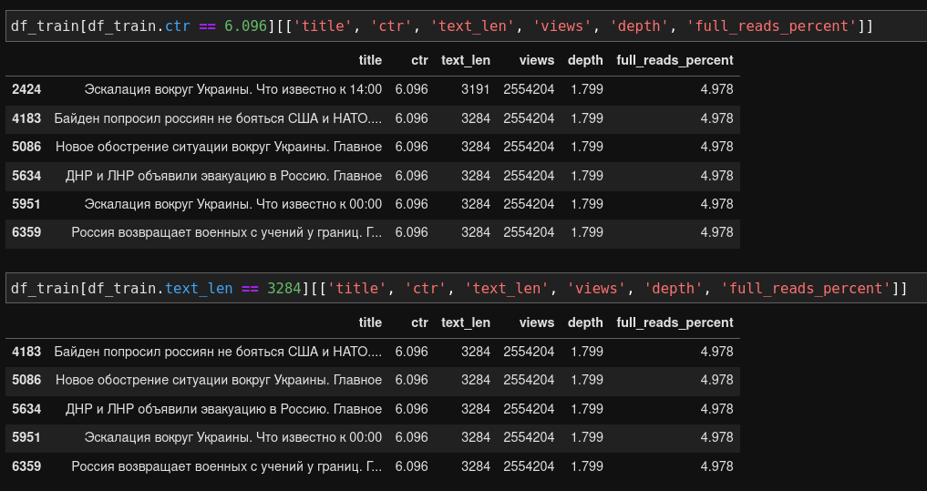
Очистка
Удалены все данные из трейна до 2022-01-01. Явно выбросы;
При ctr = 6.096 целевые
переменные одинаковы
и константы.
Удалил их из трейна.
В тесте рассчитанные
значения при ctr = 6.096
заменяю на константы;

Slide 3
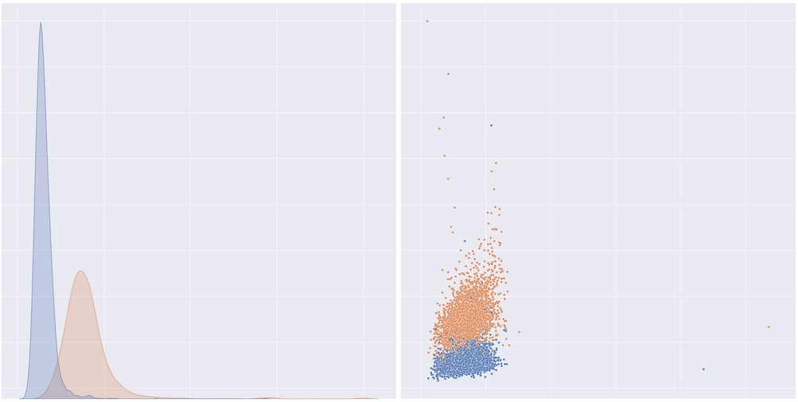
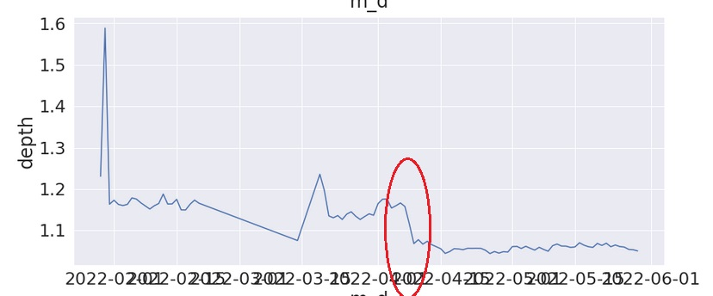
При при первичном анализе
обнаружена смена
распределений целевых
переменных;
Изменения происходят в
районе 2022-04-08;
Задача разбивается на 2:
  до 2022-04-08;
  после 2022-04-08.

Slide 4
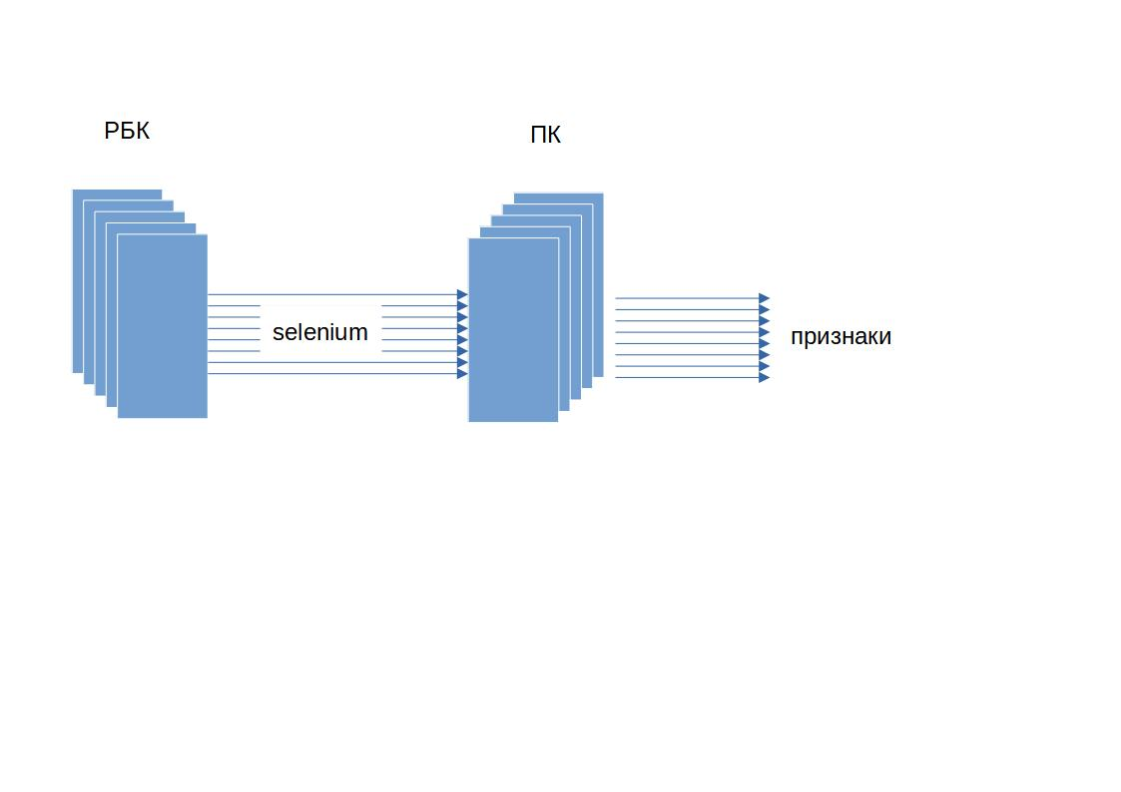
Спарсил статьи с РБК;
Признаки:
  длина текста;
  количество изображений;
  и т.п.

Slide 5
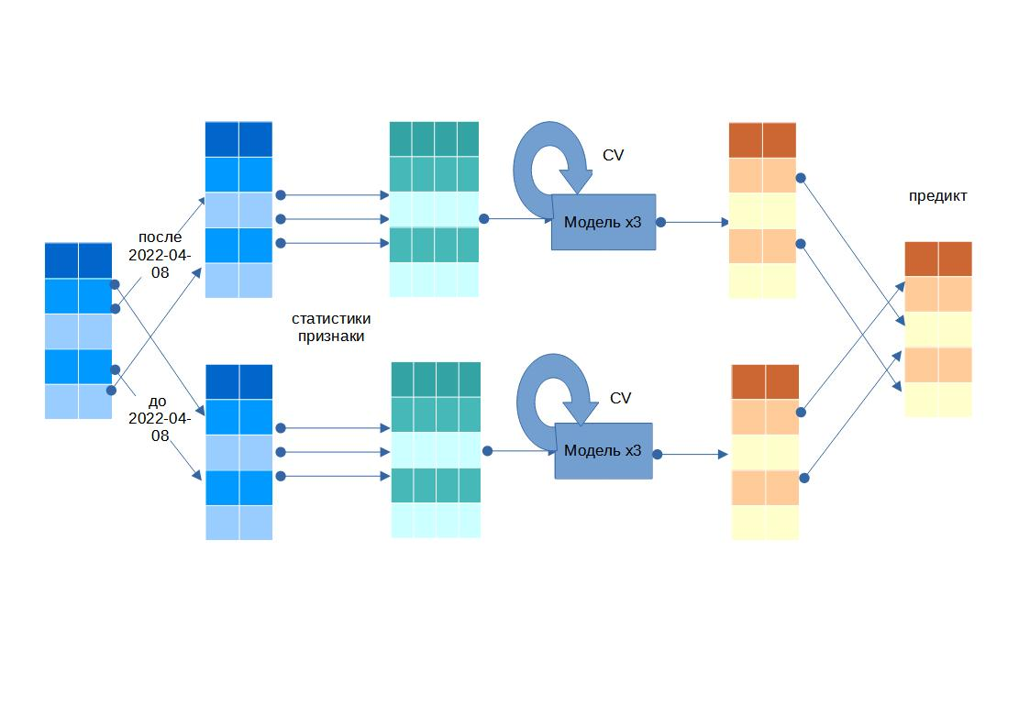

Slide 6
Самые важные признаки:
  длина текста;
  час поста;
  crt;
  эмбеддинги из заголовка;

Slide 7
Catboost без ансамблей; без настройки гиперпараметров
Публичный лидерборд 0.751067
Спасибо за внимание!

